Slide 1
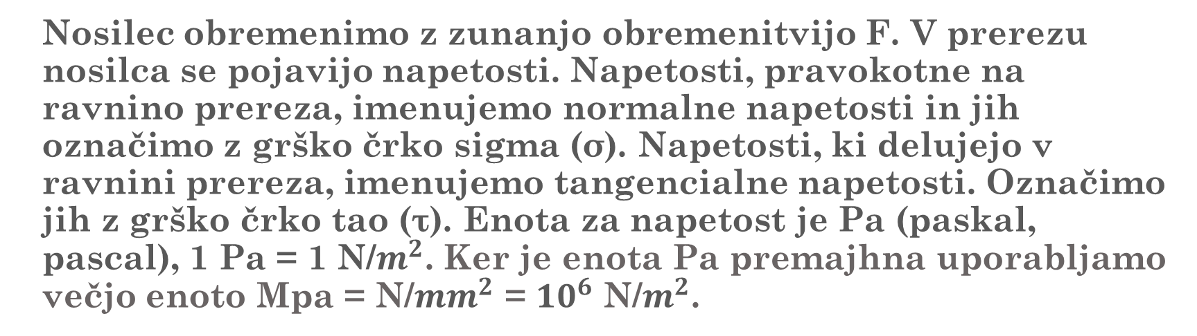
2.1.2 Vrste napetosti
  Nosilec obremenimo z zunanjo obremenitvijo F. V prerezu nosilca se pojavijo napetosti. Napetosti, pravokotne na ravnino prereza, imenujemo normalne napetosti in jih označimo z grško črko sigma (σ). Napetosti, ki delujejo v ravnini prereza, imenujemo tangencialne napetosti. Označimo jih z grško črko tao (τ). Enota za napetost je Pa (paskal, pascal), 1 Pa = 1 N/$m^{2}$. Ker je enota Pa premajhna uporabljamo večjo enoto Mpa = N/${mm}^{2}$ = ${10}^{6}$ N/$m^{2}$.

Slide 2
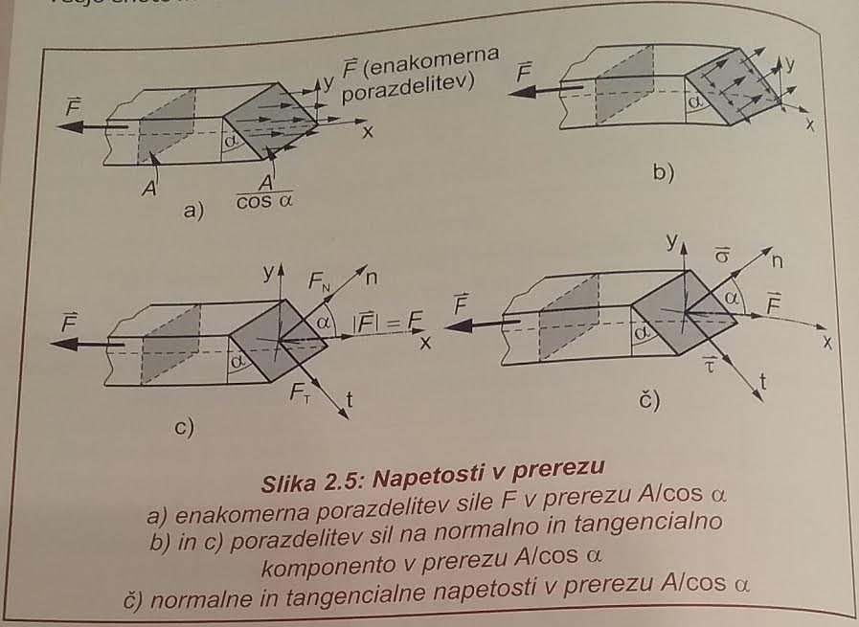

  Napetosti opišemo s pomočjo slike 2.5. Delujoča zunanja sila F se enakomerno porazdeli po prerezu A/$\cos{α}$, ki je za kot α nagnjen glede na os y.
  Iz ravnotežja sil v smeri x sledi:
delujoča sila = napetost ∙ prerez

Slide 3
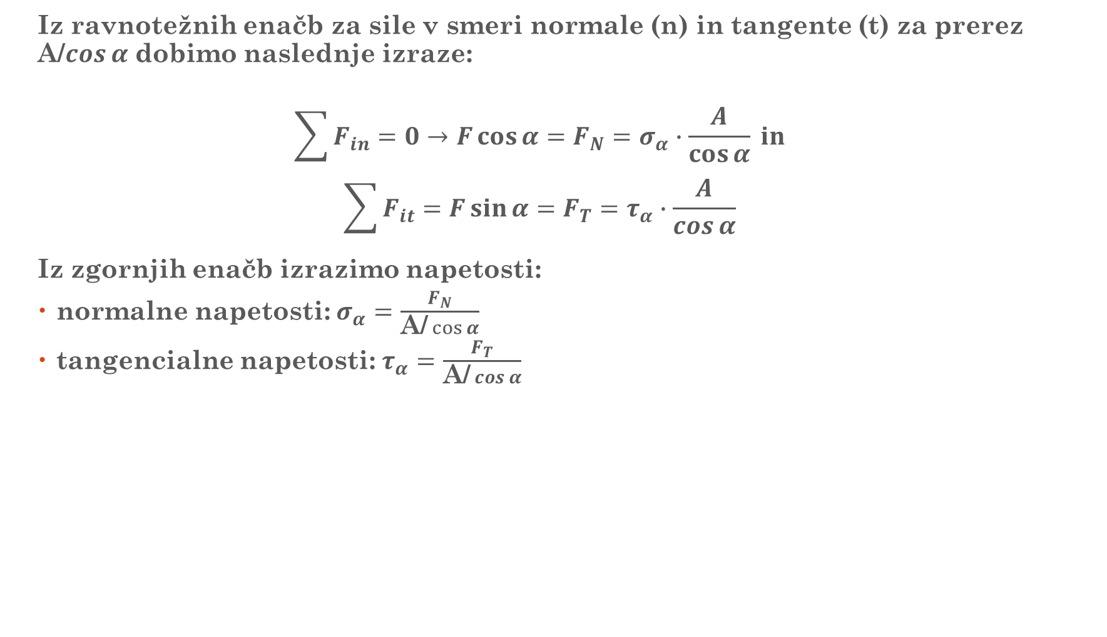
  Iz ravnotežnih enačb za sile v smeri normale (n) in tangente (t) za prerez A/$\cos{α}$ dobimo naslednje izraze:
  $$\sum{F_{in}}=0→F\cos{α}=F_{N}=σ_{α}∙\frac{A}{\cos{α}} in$$
  $$\sum{F_{it}=F\sin{α}}=F_{T}=τ_{α}∙\frac{A}{\cos{α}}$$
  Iz zgornjih enačb izrazimo napetosti:
  normalne napetosti: $σ_{α}=\frac{F_{N}}{\text{A}\text{/}\cos{α}}$
  tangencialne napetosti: $τ_{α}=\frac{F_{T}}{\text{A}\text{/}\cos{α}}$

Slide 4
2.1.3 Vrste deformacij
  Zaradi zunanjih obremenitev se poleg napetosti pojavijo tudi deformacije. Podobno kot napetosti jih razdelimo na:
  vzdolžne (linearne ali normalne), med katere spadata raztezek in skrček oz. relativni raztezek, ki ga označimo z grško črko epsilon (ε),
  prečne (tangencialne), ki jih označimo z grško črko gama (γ) in
  zožitev prereza, ki ga označimo z grško črko psi (ψ)

Slide 5
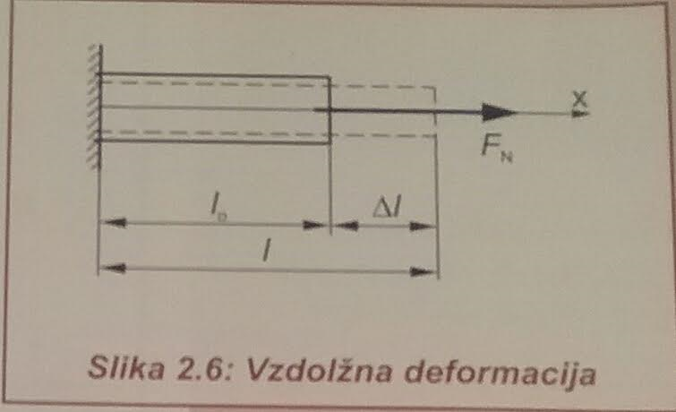
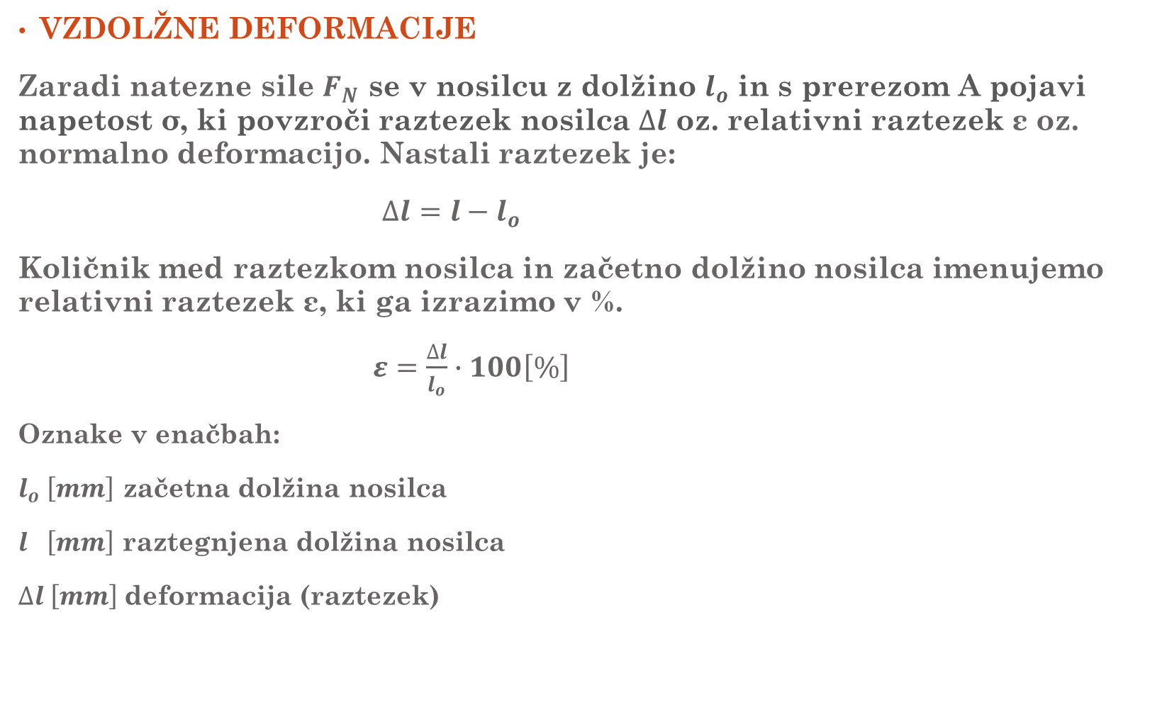
VZDOLŽNE DEFORMACIJE
Zaradi natezne sile $F_{N}$ se v nosilcu z dolžino $l_{o}$ in s prerezom A pojavi napetost σ, ki povzroči raztezek nosilca $∆l$ oz. relativni raztezek ε oz. normalno deformacijo. Nastali raztezek je:
$∆l=l−l_{o}$
Količnik med raztezkom nosilca in začetno dolžino nosilca imenujemo relativni raztezek ε, ki ga izrazimo v %.
$ε=\frac{∆l}{l_{o}}∙100\left[\%\right]$
Oznake v enačbah:
$l_{o} \left[mm\right]$ začetna dolžina nosilca
$l \left[mm\right]$ raztegnjena dolžina nosilca
$∆l \left[mm\right]$deformacija (raztezek)

Slide 6
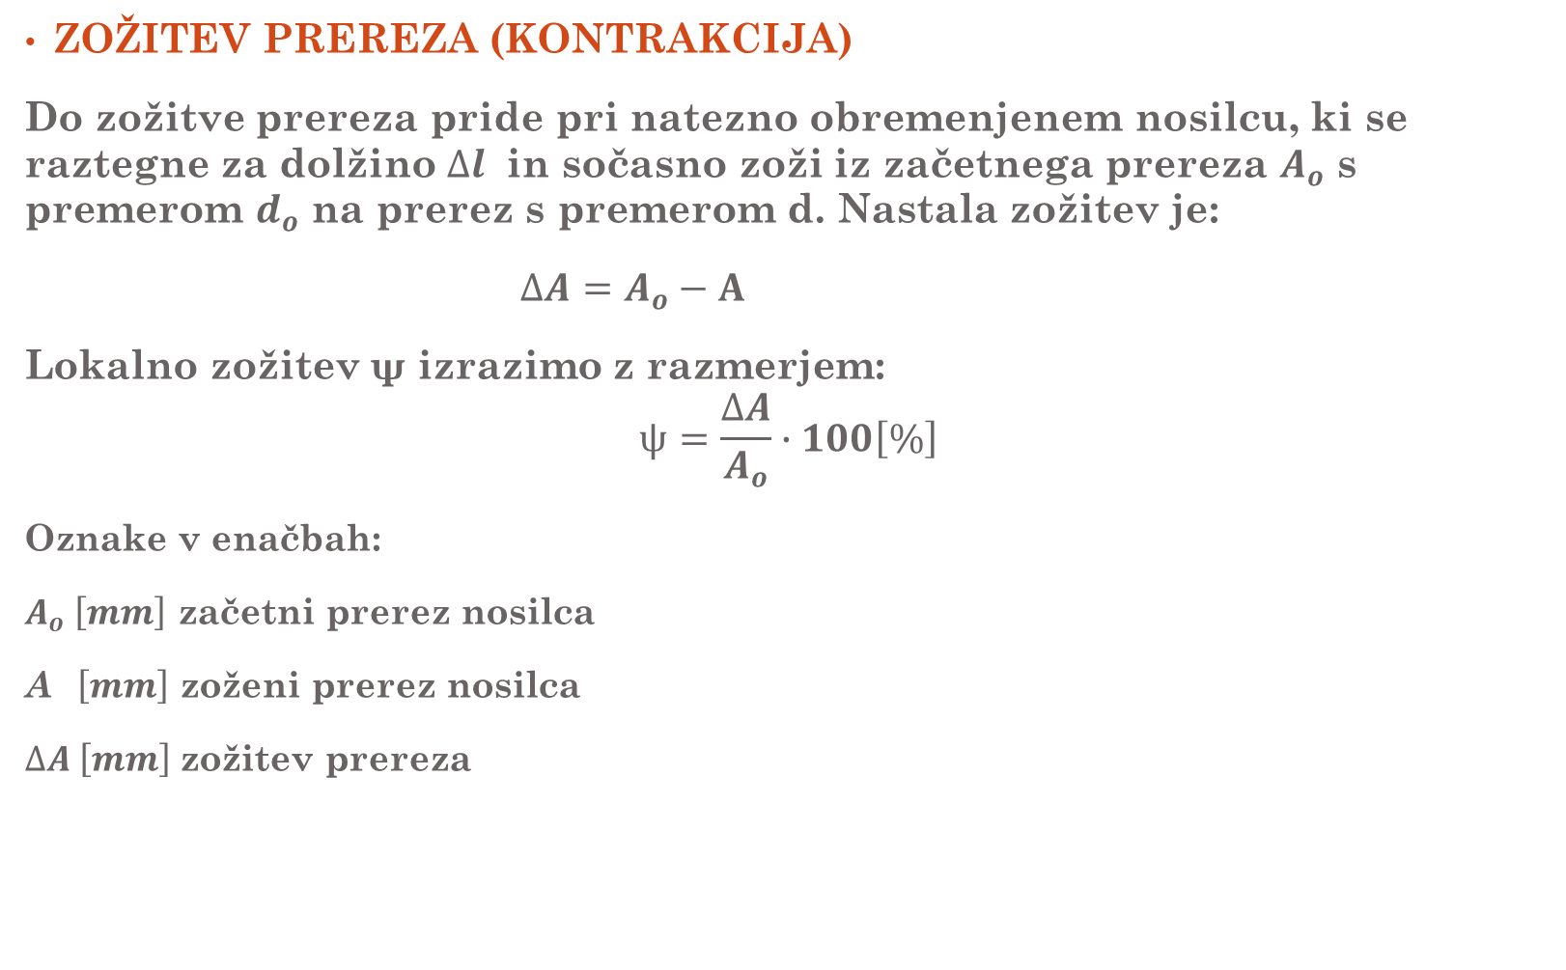
ZOŽITEV PREREZA (KONTRAKCIJA)
Do zožitve prereza pride pri natezno obremenjenem nosilcu, ki se raztegne za dolžino $∆l$ in sočasno zoži iz začetnega prereza $A_{o}$ s premerom $d_{o}$ na prerez s premerom d. Nastala zožitev je:
$∆A=A_{o}−A$
Lokalno zožitev ψ izrazimo z razmerjem:
$$ψ=\frac{∆A}{A_{o}}∙100\left[\%\right]$$
Oznake v enačbah:
$A_{o} \left[mm\right]$ začetni prerez nosilca
A$\left[mm\right]$ zoženi prerez nosilca
$∆A \left[mm\right]$zožitev prereza

Slide 7
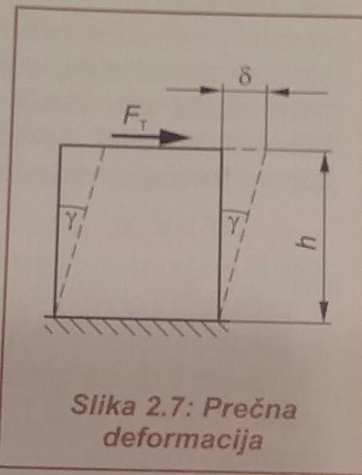
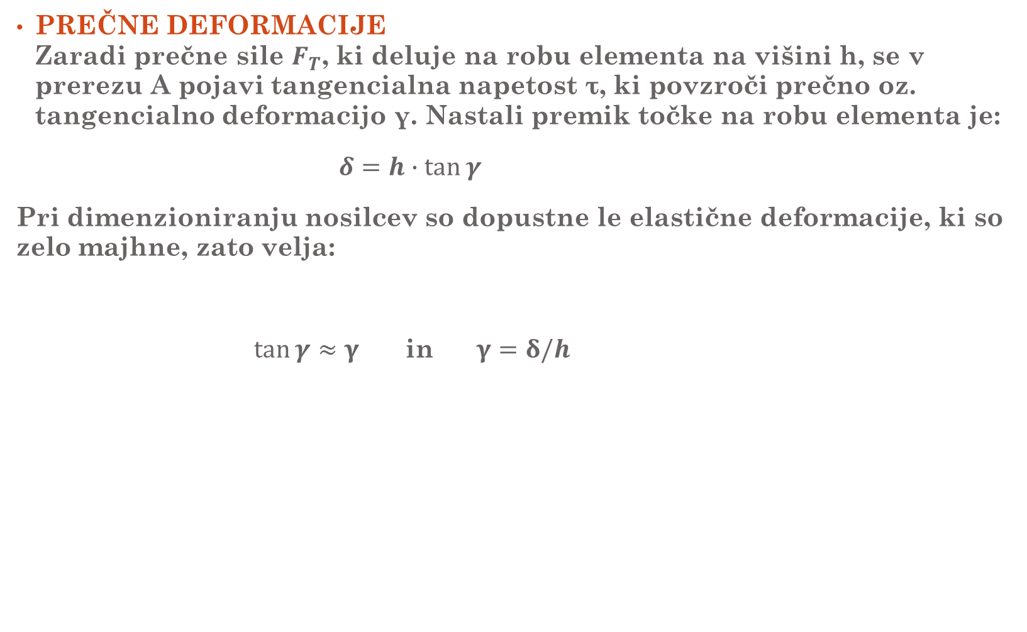
PREČNE DEFORMACIJE Zaradi prečne sile $F_{T}$, ki deluje na robu elementa na višini h, se v prerezu A pojavi tangencialna napetost τ, ki povzroči prečno oz. tangencialno deformacijo γ. Nastali premik točke na robu elementa je:
$δ=h∙\tan{γ}$
Pri dimenzioniranju nosilcev so dopustne le elastične deformacije, ki so zelo majhne, zato velja:
$\tan{γ}≈γ$ in $γ=δ/h$

Slide 8

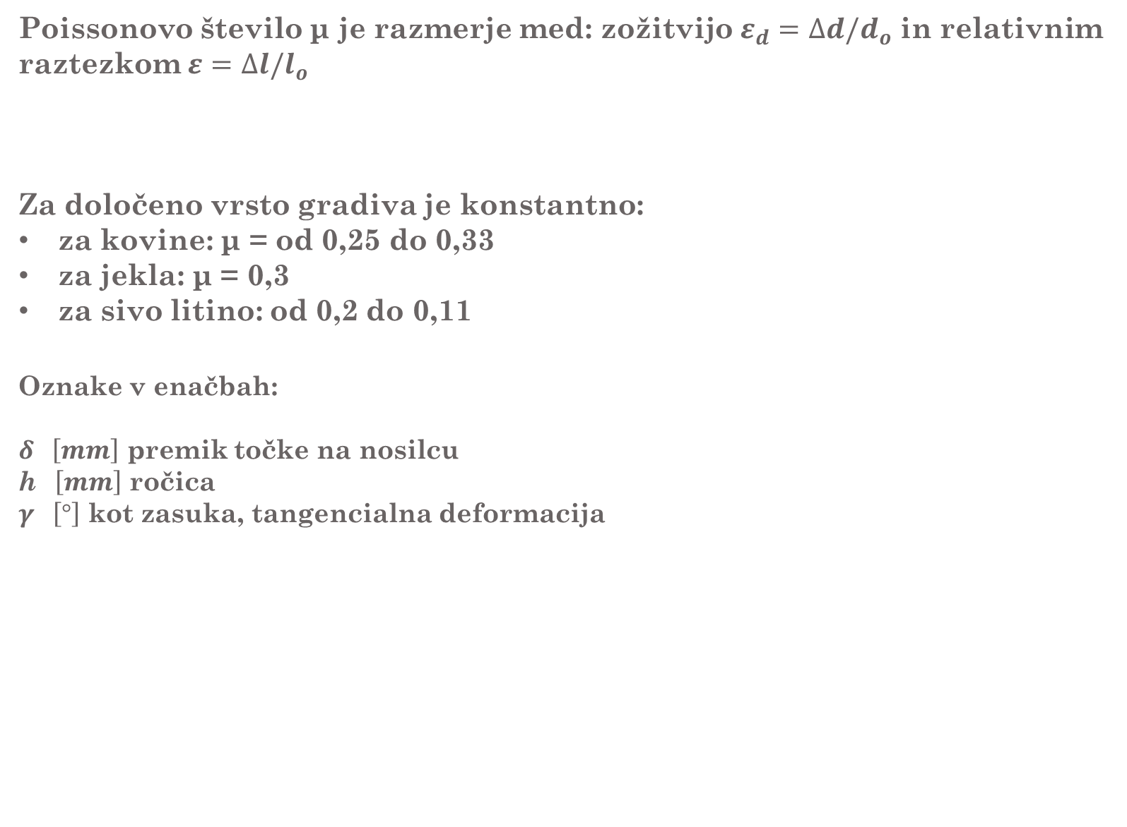
Poissonovo število μ je razmerje med: zožitvijo $ε_{d}=∆d/d_{o}$ in relativnim raztezkom $ε=∆l/l_{o}$
Za določeno vrsto gradiva je konstantno:
za kovine: μ = od 0,25 do 0,33
za jekla: μ = 0,3
za sivo litino: od 0,2 do 0,11
Oznake v enačbah:
$δ \left[mm\right]$ premik točke na nosilcu
h$\left[mm\right]$ ročica
$γ \left[°\right]$ kot zasuka, tangencialna deformacija
$$μ=\frac{ε_{d}}{ε}$$

